Slide 1

人教2019 A版 选择性必修二
第五章 一元函数的导数及其应
5.3.1 函数的单调性(2)

Slide 2
学习目标
1．掌握利用导数判断函数的单调性的一般步骤．
2．探究函数增减的快慢与导数的关系．
3. 学会处理含参函数的单调性问题

Slide 3
温故知新
增
减

Slide 4
定义域
零点
零点
正负

Slide 5
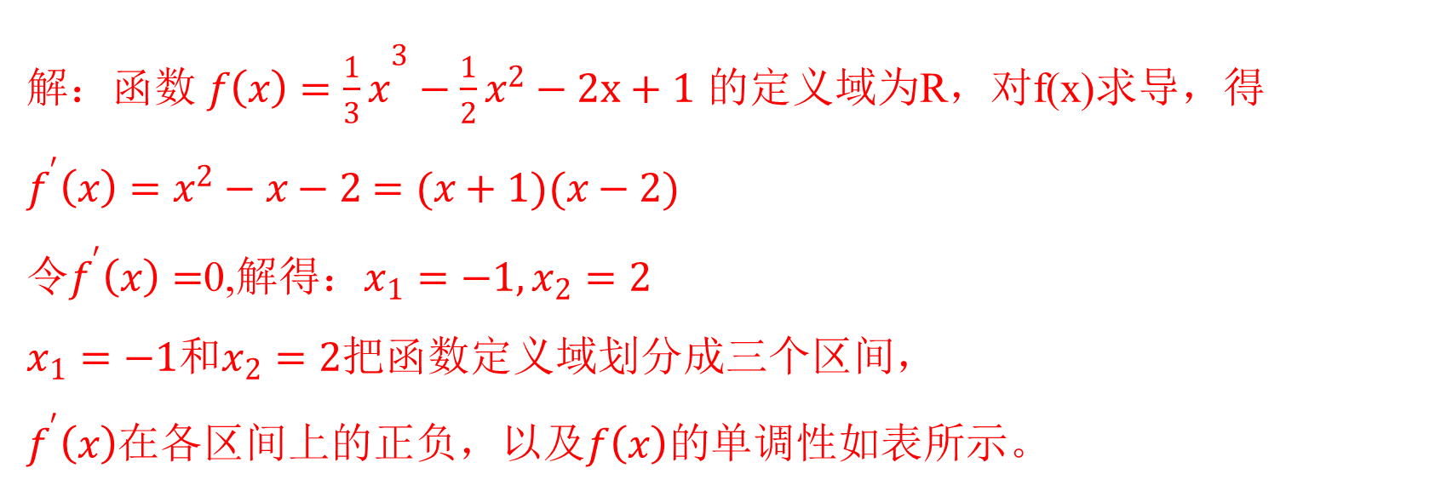
典例解析
探究1. 形如f(x)=ax³+bx²+cx+d(a≠0)的函数应用广泛，下面我们利用导数来研究这类函数的单调性。
例3. 求函数$f\left(x\right)={\frac{1}{3}x}^{3}−\frac{1}{2}x^{2}−2x+1$的单调区间.
解：函数 $f\left(x\right)={\frac{1}{3}x}^{3}−\frac{1}{2}x^{2}−2x+1$ 的定义域为R，对f(x)求导，得
$f^{′}\left(x\right)=x^{2}−x−2$ $=(x+1)(x−2)$
令$f^{′}\left(x\right)=$0,解得：$x_{1}=−1,x_{2}=2$
$x_{1}=−1和x_{2}=2把函数定义域划分成三个区间$，
$f^{′}\left(x\right)$在各区间上的正负，以及$f\left(x\right)的$单调性如表所示。

Slide 6
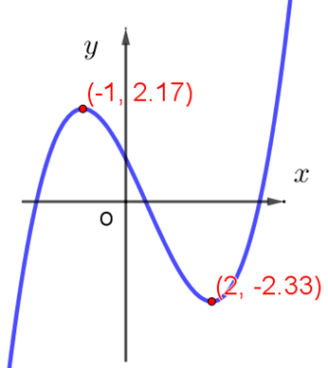
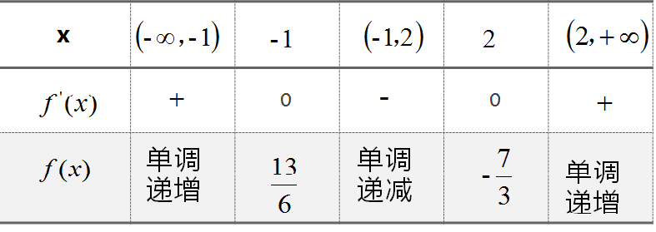
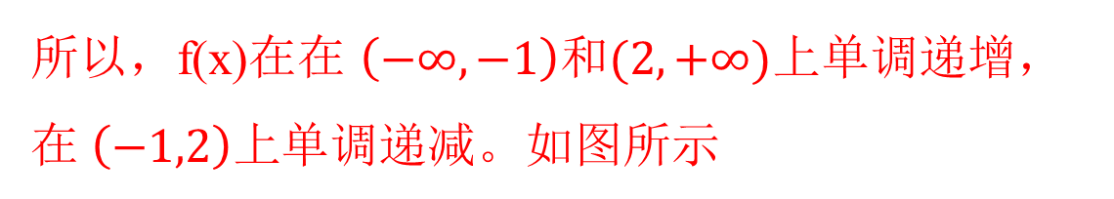
所以，f(x)在在 $\left(−∞,−1\right)和(2,+∞)$上单调递增，
在 $\left(−1,2\right)上$单调递减。如图所示
如果不用导数的方法，直接运用单调性的定义，你如何求解本题？

Slide 7
归纳总结

Slide 8
跟踪训练

Slide 11
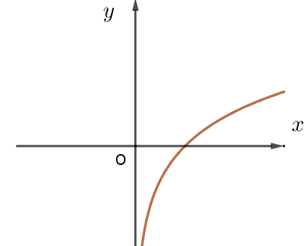
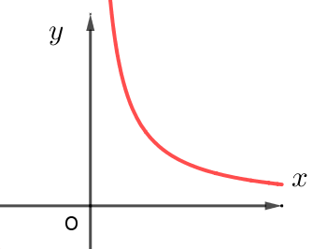
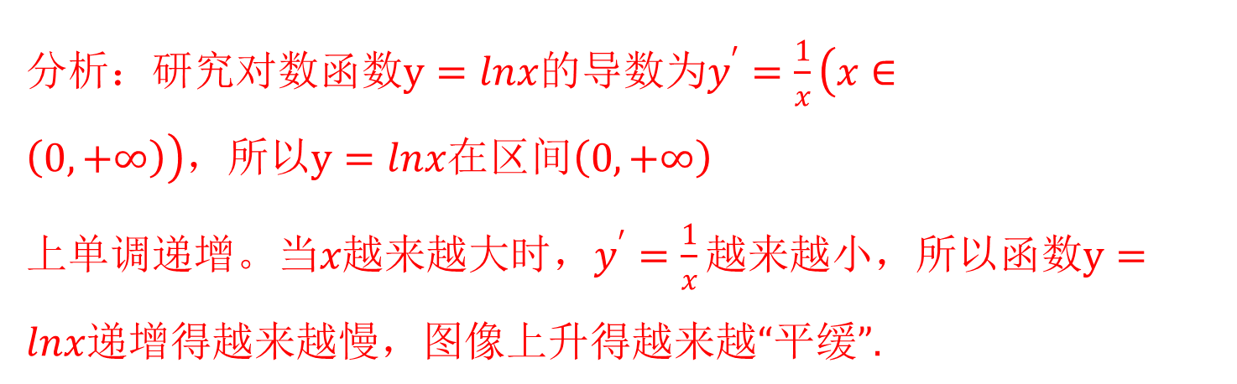

典例解析
探究2：$研究对数函数y=lnx与幂函数y=x^{3}在区间\left(0,+∞\right)上增长快慢的情况.$
分析$：研究对数函数y=lnx的导数为y^{′}=\frac{1}{x}\left(x∈\left(0,+∞\right)\right)，所以y=lnx在区间\left(0,+∞\right)上单调递增。当x越来越大时，y^{′}=\frac{1}{x}越来越小，所以函数y=lnx递增得越来越慢，图像上升得越来越“平缓”.$
$$。$$

Slide 12
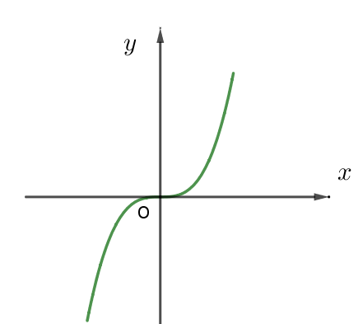
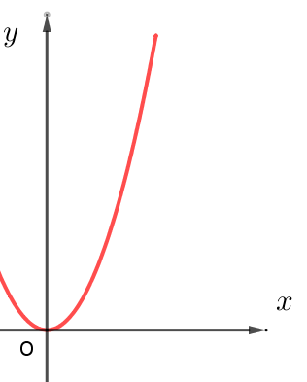
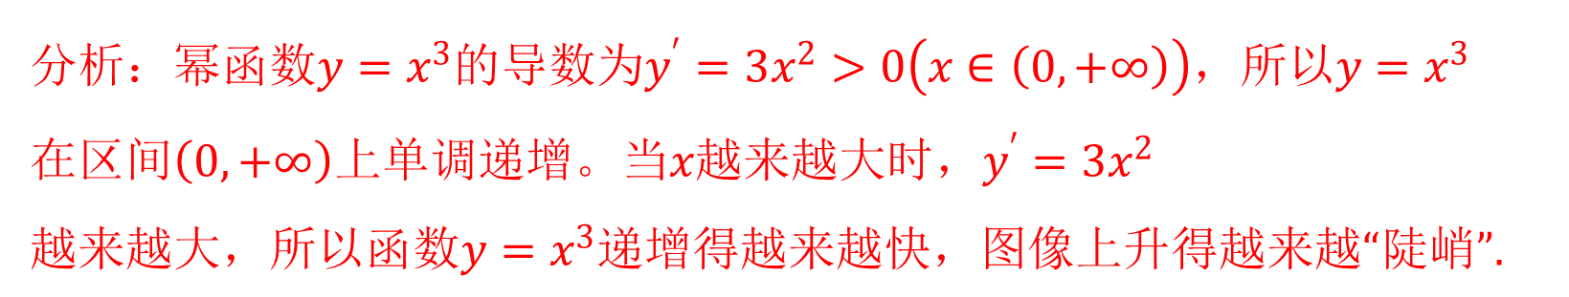
分析$：幂函数y=x^{3}的导数为y^{′}=3x^{2}>0\left(x∈\left(0,+∞\right)\right)，所以y=x^{3}在区间\left(0,+∞\right)上单调递增。当x越来越大时，y^{′}=3x^{2}越来越大，所以函数y=x^{3}递增得越来越快，图像上升得越来越“陡峭”.$

Slide 13
归纳总结
快
陡峭
慢
平缓

Slide 14
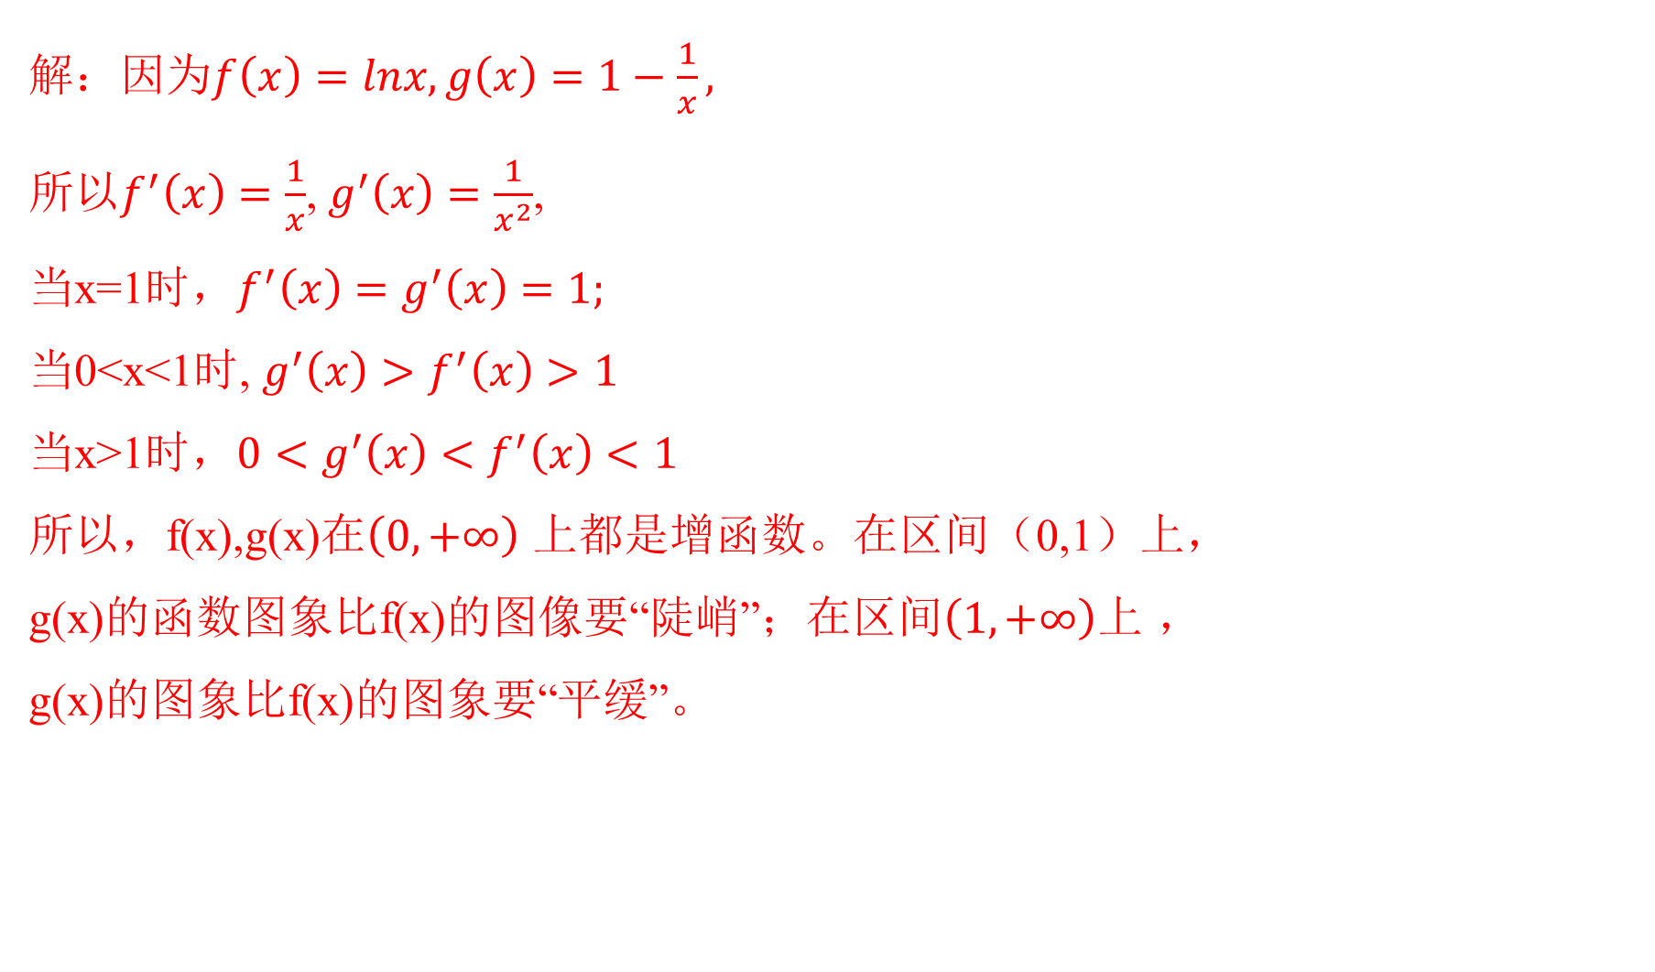
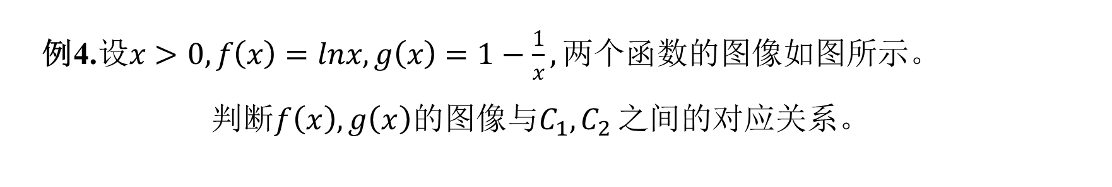
典例解析
例4.设$x>0,f\left(x\right)=lnx,g\left(x\right)=1−\frac{1}{x},两个函数的图像如图所示。$
$$判断f\left(x\right),g\left(x\right)的图像与C_{1}{,C}_{2}之间的对应关系。$$
解：因为$f\left(x\right)=lnx,g\left(x\right)=1−\frac{1}{x},$
所以$f^{′}\left(x\right)=\frac{1}{x}$, $g^{′}\left(x\right)=\frac{1}{x^{2}}$,
当x=1时，$f^{′}\left(x\right)=g^{′}\left(x\right)=1;$
当0<x<1时, ${g^{′}\left(x\right)>f}^{′}\left(x\right)>1$
当x>1时，${{0<g}^{′}\left(x\right)<f}^{′}\left(x\right)<1$
所以，f(x),g(x)在$\left(0,+∞\right)$ 上都是增函数。在区间（0,1）上，
g(x)的函数图象比f(x)的图像要“陡峭”；在区间$\left(1,+∞\right)上$ ，
g(x)的图象比f(x)的图象要“平缓”。

Slide 15
所以，f(x),g(x)的图象依次是图中的C_{2,}C_{1。}

Slide 16
典例解析

Slide 19
归纳总结

Slide 20
跟踪训练

Slide 22
当堂达标

Slide 26
课堂小结

Slide 28

人教2019 A版 选择性必修 二

